Slide 1
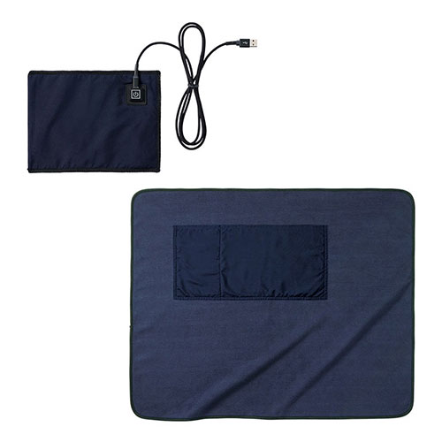


【提案書】
USBホットブランケット ネイビー
特徴
寒い冬の時期のデスクワークや勉強には非常に便利なホットブランケット。USB電源で発熱シートとブランケットは別にできるためお洗濯などもできて非常に実用的なアイテムです。
納期
納期スペース
仕様
素材：ポリエステル 他
サイズ：本体/約780×640(mm) 発熱シート/約235×175(mm)
包装：OPP袋
備考：取説付、Type-Cケーブル付属(約1200mm)
お見積
お見積りスペース

